Slide 1
МИР ПРОФЕССИЙ ХХI века.
Учащимся 9-11 классов
Автор: Аникина Татьяна Николаевна
Учитель географии, классный руководитель
МБОУ «Хотьковская СОШ № 5»

Slide 2

Цель: познакомить учащихся с многообразием профессий и с профессиями 21 века.
Задачи: 1) сориентировать учащихся в огромном мире профессий;
2) помочь определиться в выборе будущей профессии.

Slide 3

У МЕНЯ РАСТУТ ГОДА,
БУДЕТ МНЕ СЕМНАДЦАТЬ.
КЕМ РАБОТАТЬ МНЕ ТОГДА?
ЧЕМ ЗАНИМАТЬСЯ?
В. Маяковский
Что может быть
важнее в семнадцать
лет, чем выбор
профессии, которой
будет посвящена вся
твоя последующая
жизнь?

Slide 4

ЗНАНИЯ –
СИЛА И ДЕНЬГИ
Михаил Ломоносов, гонимый жаждой
знаний, прошагал тысячи вёрст до Москов-
ского университета и, не будучи богат, стал
велик и знаменит. В наше время хорошее
образование стоит немалых денег:
количество бюджетных мест в вузах сокра-
щается, второе высшее можно получить
только платно. Но есть способ съэкономить…

Slide 5
Есть дом, в котором я живу,
И для меня он лучший самый,
В нем и во сне и наяву
Я слышу добрый голос мамы.
А вечерами папа мне,
Когда смолкают птицы в гнёздах,
Расскажет тихо о Луне,
Ракетах, спутниках и звёздах.
Пускай мой дом пребудет вечно,
Пускай в нём будут хлеб и смех.
Туда я буду возвращаться бесконечно,
И только с ним возможен мой успех.

Slide 6


Есть много профессий
хороших и разных…

Slide 7


Доктор лечит нас от кори

Slide 8

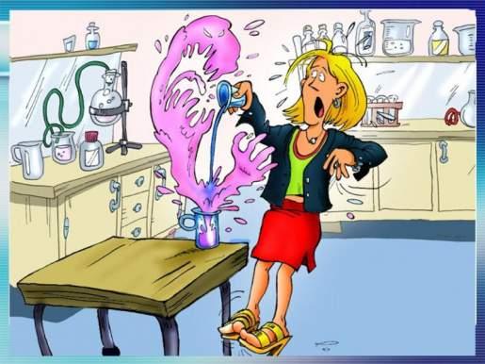
Есть учительница
в школе

Slide 9
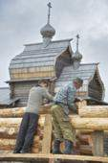

Маляры и плотники -
важные работники

Slide 10


Мы построим новый дом,
Будем дружно жить в нём.
Каменщик

Slide 11


Повар варит нам компоты –
Это очень хорошо!
Повар делает котлеты –
это тоже хорошо!

Slide 12
МИР ПРОФЕССИЙ XXI века
Ежегодно появляется до 500 (!) новых профессий.
Некоторые, отражая специфику конкретного времени и сложившейся ситуации,
«живут» лишь 5 – 15 лет,
затем «умирают» либо трансформируются до неузнаваемости. Всего же, согласно единому
тарифно-квалификационному справочнику, насчитывается до 6 тысяч профессий.
Выбрать нелегко!
Вот несколько новейших и самых перспективных.

Slide 13
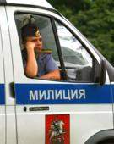

Аварийный комиссар -
сотрудник страховой компании, предпочтительно юрист по образованию, определяет размер от ущерба и оценивает обязанности компании перед клиентом, попавшим в ДТП.

Slide 14
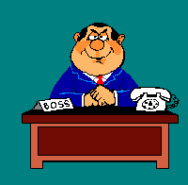
Арбитражный управляющий -
на период банкротства становится
«новым директором» предприятия,
контролирует его работу, стремясь вывести
из долговой зависимости.
Образование – высшее юридическое или
экономическое плюс специальные курсы
подготовки.

Slide 15
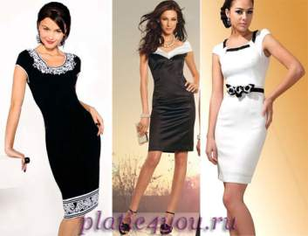
Байер -
специалист по закупке модной одежды и обуви. Отбирает свежие коллекции на выставках и показах, хорошо разбирается
в тенденциях моды и предпочтениях покупателей.
По образованию, как правило, товаровед.

Slide 16

Бастер -
юрист, специализирующийся на разрешении трудовых конфликтов
со стороны предприятия, в том числе и профсоюзов.
Должен отлично знать трудовое право,
быть хорошим психологом и социологом.

Slide 17



Бариста -
специалист по приготовлению кофе-эспрессо и напитков из него,
знает всё о степени помола кофейного зерна, в совершенстве владеет техникой получения молочной пены.

Slide 18


Валютный трейдер -
человек, который зарабатывает
на разнице курсов валют.
Получить необходимые знания можно
на специальных курсах.
Основное преимущество этой профессии – полная свобода.

Slide 19


Девелопер -
специалист по операциям с недвижимостью
со строительным и финансовым образованием.

Slide 20

Логистик -
управляет движением
материальных и информационных потоков,
следит за скоординированностью работы
всех подразделений, рассчитывает
наиболее выгодную и экономичную схему для развития того или иного проекта.
На логистика учат в экономических вузах.
?
?
?

Slide 21


Спичрайтер -
пишет тексты выступлений, докладов, готовит интервью.
Как принято, имеет филологическое образование и работает индивидуально или в команде политиков, предпринимателей или по заказу
PR-агентств.

Slide 22
Хостес -
«лицо» ресторана, «хозяйка зала».
Встречает и размещает посетителей,
может прокомментировать выбор блюд и напитков, информирует об акциях, проводимых рестораном, контролирует и координирует
работу официантов.
Обучение проходит на месте.

Slide 23
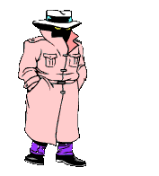
Хэдхантер («охотник за головами») -
специалист по подбору персонала,
как правило, с психологическим образованием. Может переманить ценного сотрудника из одной фирмы в другую, действует как разведчик: собирает сведения, имеет
собственных информаторов.

Slide 24

Профессиовед -
классифицирует и описывает профессии.
Ведь сегодня не только у нас большие
запросы к выбираемой профессии, но и
профессия предъявляет свои высокие
требования к потенциальному работнику.

Slide 25
- 49,6% россиян работают по
полученной специальности;
- 61% считают, что дополнительное
образование повышает профессиональный уровень;
- 43% отмечают, что продолжение учёбы поднимает самооценку.

Slide 26



Вложить и получить
Говорят, что XIX век был
веком капитала, XX – идей,
а XXI непременно станет
веком людей. Это означает, что в любой
профессии будут востребованы прежде
всего специалисты с хорошим образованием.

Slide 27
Стоящее образование
Делать вклады в образование выгодно.
Стоимость обучения в самом крупном колледже Канады Seneca College, которое длится около 4 лет, обойдётся примерно в 11 тыс. канадских долларов за год. Начальная заработная плата выпускника Сенеки 30-40 тысяч долларов в год. То есть отбить вложенные в учёбу деньги можно за год с небольшим. Дальше – больше: уже через 2-3 года эта цифра возрастёт до 60 000 и выше.
А что в России?

Slide 28
А что в России?
Сегодня у нас выгоднее получить среднее специальное образование, чем высшее. Ребят с соответствующими дипломами сразу берут на такую зарплату, о которой менеджеры, окончившие институты, только мечтают, если трудоустроятся, конечно, что во время кризиса удаётся 1 из 10 выпускников вузов.
Авто- и авиапром, нефтяные компании готовы с ходу предложить «средним» специалистам зарплату от 45-50 тысяч рублей в месяц. Стоимость же обучения на платном отделении колледжа от 20-30 тыс. руб. в год.
Вот и считайте!

Slide 29


Поп-профессии
Американцы представили список тех,
чьи услуги будут особенно нам нужны в ближайшие годы.
Врачи и юристы, как всегда, на 1-м месте, затем – программисты, биохимики и биофизики (нанотехнологии, пищевая промышленность, лекарства) и экологи.

Slide 30





Не в деньгах счастье
От работы хорошо бы получать ещё и удовольствие. Британские исследователи выяснили, что «белые воротнички» числятся на высоко-оплачиваемых и престижных должностях, вовсе от этого не счастливы.
Совершенно довольны – парикмахеры и косметологи, военные, шеф-повара,
продавцы и учителя.
В России приходится выбирать между почтением и достатком.

Slide 31

По соцопросам в нашей стране больше всего
уважают врачей и учителей, но при этом
эти специалисты имеют одни из самых
низких зарплат.

Slide 32
Профессиональный взгляд в будущее
По предположению Forbes уже в 2026 году
магазины перейдут на автоматическую
оплату, поэтому кассиры будут не нужны.
Профессия почтальона исчезнет ещё раньше (2016), так как «бумажную»
почту уже сейчас мало кто отправляет. Останутся не у дел шахтёры и нефтяники, так как перейдут на энергию солнца и ветра.

Slide 33
А что же делать в будущем нам, окончившим университеты,
но переложившим свои
обязанности на плечи роботов?
А что делали во все времена образованные свободные люди?
Они думали!
И из их мыслей рождались художественные
шедевры и великие научные открытия.
…

Slide 34
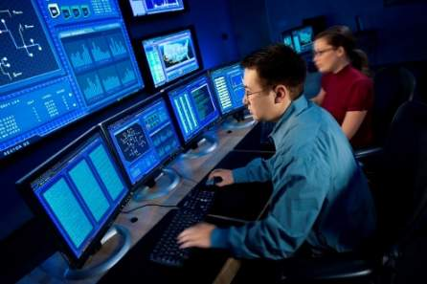
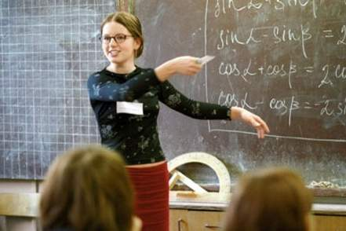
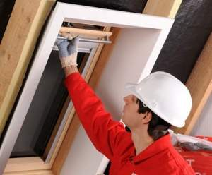

Самые востребованные профессии

Slide 35
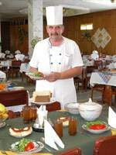
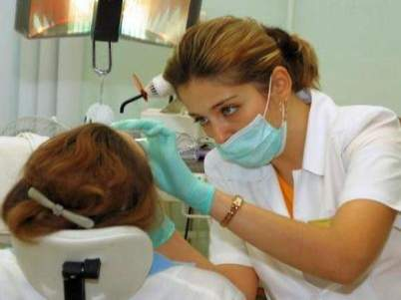

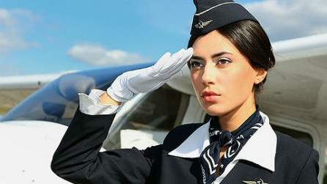
Самые востребованные профессии

Slide 36
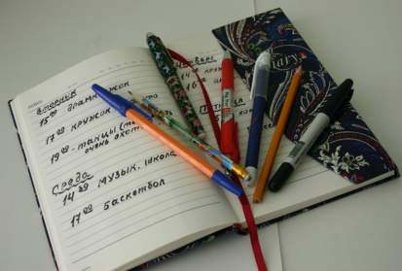
У д а ч и!
Ищите себя…

Slide 37

Тест для подростков 14 – 16 лет
и их родителей
Вы работаете…
- с людьми
- с техникой
- со знаками и формулами
- с живой природой
2. Вы выполняете всю работу…
- в одиночку
- руководя другими людьми
- в команде как член коллектива
- не завися от окружающих вас людей

Slide 38

3. На работе вы заняты…
- созданием или управлением потоками
материальных ценностей (товаров, денег);
- взаимодействием с людьми;
- созданием художественных образов;
- преобразованием природы;
- обслуживанием и/или управлением
различными машинами, механизмами;
- анализом, хранением информации.
4. Вы трудитесь…
- в помещении;
- на открытом воздухе;
- в экстремальных условиях;
- в постоянно изменяющихся условиях.

Slide 39

5. Ваше рабочее время распределяется…
- по сменам (иногда день, иногда ночь);
- по вашему усмотрению (свободный
график);
- в зависимости от внешних обстоятельств;
- согласно чёткому расписанию, выходные
дни всегда свободны.
6. Вы большую часть времени проводите…
- сидя за столом;
- в транспорте;
- стоя;
- двигаясь;
- возможны любые варианты.

Slide 40
7. Ваша заработная плата…
- фиксирована договором;
- зависит от выработки;
- определяется тем, насколько успешна
ваша деятельность;
- зависит от случая.
8. На работе вы отвечаете…
- только за себя;
- за других людей;
- за работу механизмов;
- за материальные ценности.

Slide 41
9. В процессе вашей работы необходимо…
- проводить исследования;
- придумывать что-то новое;
- выступать экспертом, использовать уже
имеющиеся знания и приобретать новые;
- влиять на людей;
- проводить измерения.

Slide 42

10. На работе вам приходится…
- планировать всё заранее и чётко следовать намеченному плану;
- составлять предварительный план, но
самостоятельно корректировать его при
необходимости в процессе работы;
- не быть связанным планами, сроками;
- быть готовым к любым неожиданностям.

Slide 43

11. В предполагаемой работе вы больше всего цените…
- высокую заработную плату;
- комфортные и стабильные условия;
- результат, который ценят люди;
- возможность творчества.
12. Для успешной работы вам важно иметь:
- творческое воображение;
- организованность и ответственность;
- инженерное мышление;
- лидерские качества;
- физическую выносливость.

Slide 44
ПОДВЕДЁМ ИТОГИ ТЕСТА:
1. Сопоставьте ответы и убедитесь, что они не
противоречат друг другу.
2. Проверьте, не путаете ли вы понятие профессия,
квалификация, должность.
3. Выпишите отдельно:
- 4 качества, которые помогут быть успешным в
предполагаемой профессии,
- и 4 качества – помехи.
(Подробно о профессиях на сайтах интернета).

Slide 45




Slide 46
Использованные материалы:
http://www.profguide.ru/files/article/samie_visokooplachivaemie_professii_rossii_BIG.jpg
http://www.profguide.ru/files/article/samie_vostrebovannie_professii_v_rossii_BIG.jpg
http://www.profguide.ru/images/article/2/SskGr9YaQiSTAh8Kb6h7B3s_47sZ ne37.jpg
http://www.profguide.ru/images/article/3/9dGBF3Gae_GGdaQ3FhYif76iTQ4Qz73z.jpg
http://www.profguide.ru/files/article/professions/web_analys/web_analys.jpg
http://www.profguide.ru/images/article/2/NB3ea2iGGtear86f3sen_eBGif34NGNi.jpg
http://www.profguide.ru/files/article/professii_dlya_jenshin.jpg

